Slide 1
MEDICINA V STAREM VEKU

Slide 2
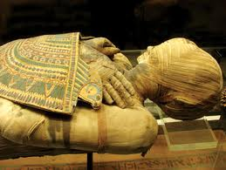
RAZVOJ MEDICINE V EGIPTU
Na razvoj medicine v Egiptu je vplivalo mumificiranje
Najbolj znan zdravnik je bil Imhotep
Starodavni egipčani so menili,da človek lahko živi po smrti
Iz telesa so najprej odstranili mehke dele telesa,potem so ga nadišavili in pokrili z natronom,na koncu so ga zavili v več plasti lanenega platna

Slide 3
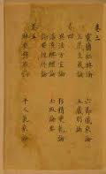
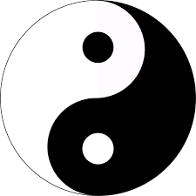
RAZVOJ MEDICINE NA KITAJSKEM
Prvo besedilo v medicini je bilo:Rumena cesarjeva klasična knjiga o notranji medicini
Po tem besedilu je človek zdrav,če se ujemata jin in jang
Najbolj znan zdravnik je bil Č’UN Ju-iju

Slide 4
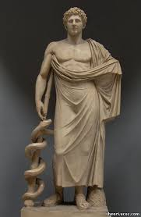
RAZVOJ MEDICINE V GRČIJI
Veliko polis je imelo svoje zdravnike,ki jih je najelo mesto in jih plačalo mesto,oni pa so imeli prostor,sužnje in zdravila
Večinoma so oskrbovali rane in poškodbe
Grki so verjeli,da je bolezen božja kazen,zato so bolniki v svetiščih boga Asklepija molili za zdravje

Slide 5
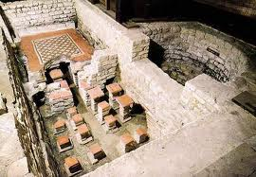
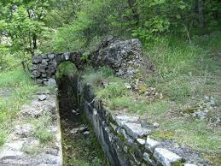
RAZVOJ MEDICINE V RIMU
Temelje medicine so Rimljanom posredovali Grki
Rimljanom se je zdela pomembna higijena,zato so zgradili kopališča in vodovode
Cezar je cenil dobre zdravnike in jim v zameno dal rimljansko državlajnstvo

Slide 6
HVALA
ZA
POZORNOST

